Slide 1
Дипломная работа
Внутреннее позиционирование в системах виртуальной и дополненной реальности для виртуальных реконструкций
Студент – Завадский Д. И.
Научный руководитель – Александров Е. В.
СУиР ИТМО
Notes:
Здравствуйте, я - Завадский Дмитрий.
Научный руководитель – Александров Евгений Викторович.
Дипломная работа – внутреннее позиционирование в системах виртуальной и дополненной реальности для виртуальных реконструкций.

Slide 2
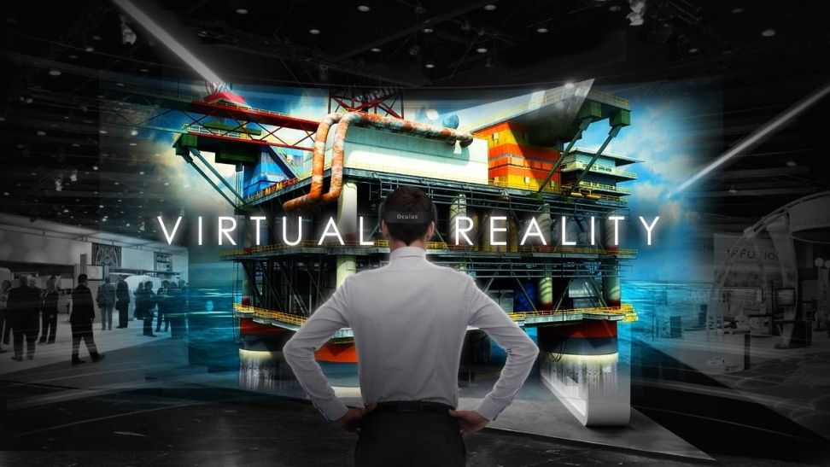
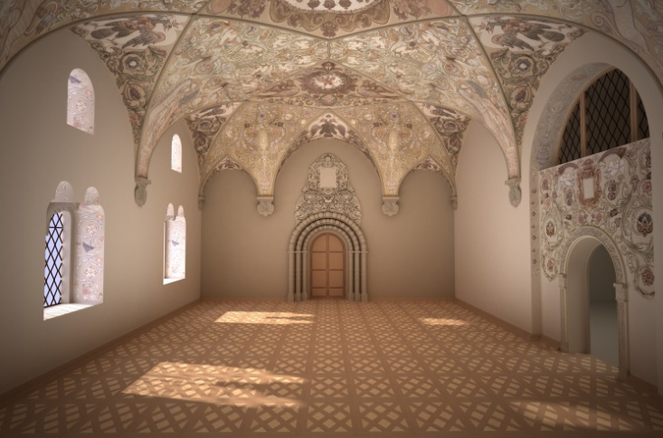
Вступление
Виртуальная
реальность
Виртуальная реконструкция
Notes:
Виртуальная реальность – созданный техническими средствами мир, передаваемый человеку через его ощущения, чаще всего это зрение и слух. От того, как именно реализована виртуальная реальность, и как она преподносится пользователю, зависит насколько сильно будет погружению во внутреннюю атмосферу.
Виртуальная реконструкция же это нарисованная дизайнерами 3D модель, максимально соответствующая некоторому реальному объекту.
На второй картинке приведена виртуальная реконструкция трапезной палаты Феодоровского городка в Царском селе. Именно она и используется в данной дипломной работе.

Slide 3
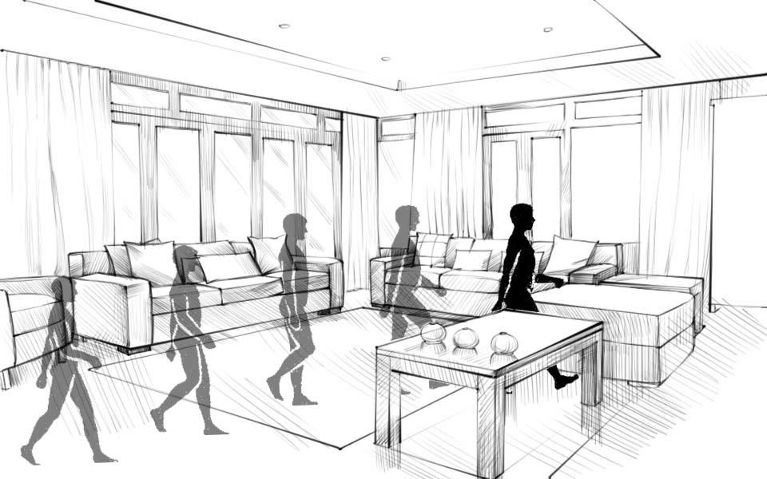
Вступление
Санкт-Петербург 2017
Notes:
Если соединить виртуальную реальность и виртуальную реконструкцию, то получим приложение, которое проведет экскурсию в любые места, в которые мы не можем попасть сами. Для частичного погружения человека в виртуальную реальность достаточно согласовать движение виртуальной камеры и устройства.
Изначально в качестве работы планировалось только реализовать приложение на основе виртуальной реальности для Гранта, но потом было решено дополнительно провести исследовательскую работу по оценке возможностей точного позиционирования помощью Wi-Fi и результатов применения алгоритмов фильтрации к ним.

Slide 4
Внутреннее позиционирование
Санкт-Петербург 2017
Обзор технологий позиционирования
Название | Дистанция (~ м.) | Точность (~ м.) | Стоимость
GPS | - | 10 (на улице) | Низкая
Сотовая связь | - | 100 (на улице) | Низкая
Инерциальные системы | - | 10 | Средняя
Wi-Fi/BLE | 50 | 10 | Средняя
Optic | - | 10 | Высокая
Lidar | 1000 | 1 | Высокая
IR | 5 | 0.1 | Высокая
Ультразвук | 5 | 0.05 | Высокая
UWB | 10 | 0.1 | Высокая
Notes:
Здесь можно рассказать много, но затронем только самое главное:
GPS – система глобального позиционирования. Не работает, если спутников не видно. Можно отдельно приобретать ретрансляторы, но их стоимость оставляет желать лучшего.
Позиционирование по сотовым сетям - точность еще ниже, чем у GPS.
Инерциальные системы – работает при помощи гироскопов и акселерометров смартфона. Однако в нашем случае они используются для поворотов виртуальной камеры.
Wi-Fi – Присутствует на смарфонах. Позволяет добиться неплохой точности.
Оптика – Сложная для реализации технология. Возможно удобно использовать вместе с технологией дополненной реальности.
Лидар - безумно сложная и дорогая для реализации технология.
Инфракрасное излучение похоже по принципу на Ультразвук, и для работы с ними требуется приобретать дополнительное оборудование.
УВБ – Не работает на смартфонах.
Исходя из вышесказанных описаний и глядя на таблицу следует вывод, что из реализуемых под обычный смартфон, но имеющих при этом неплохую точность лучше всего подходит метод внутреннего позиционирования с помощью Wi-Fi.

Slide 5
Внутреннее позиционирование
Санкт-Петербург 2017
Обзор методов позиционирования
Название | Комментарий
Received Signal Strength | Невысокая точность получаемого результата
Angle of Arrival | Требуются множество специфических антенн
Time of Flight | Требуется линейно-частотная модуляция
Time of Arrival | Требуется синхронизация времени
Time Difference of Arrival | Требуется синхронизация времени
Notes:
Когда уже выбран инструмент, которым будешь пользоваться, стоит рассмотреть все методы, использующиеся для определения местоположения устройства в пространстве
RSS – Уровень принимаемого сигнала от передатчика. Не эффективен на длинных дистанциях.
AoA – Триангуляция между антеннами. Требуются специфические антенны.
ToF – Время прохождения волны. Требуется специфическая модуляция.
ToA и TDoA – Время прохождения волны. Требуется точная синхронизация времени.

Slide 6
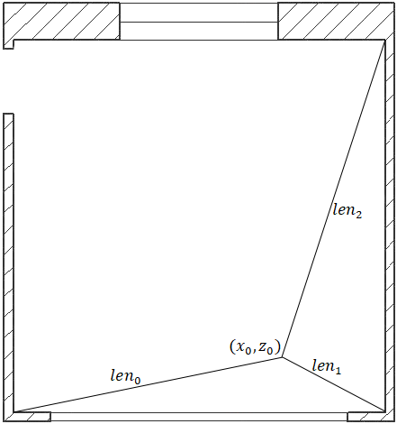




Внутреннее позиционирование
Обзор выбранных технологий и их применение в теории
Notes:
По комнате располагаются Wi-Fi точки, от которых приложение получает информацию, которую преобразовывает в расстояние до этой точки. Для этого можно использовать формулу учитывающую потери в свободном пространстве, которые пропорциональны квадрату расстояния между передатчиком и приемником, а также пропорциональны квадрату частоты радиосигнала.
После того как по данной формуле приложение получило все расстояния до точек – требуется рассчитать собственное положение методом трилатерации.
Однако на практике становится видно, что данные от одного и того же роутера, передающиеся на одно и то же расстояние могут отличаться друг от друга, поэтому для уменьшения погрешностей при неверных показаний роутера стоит использовать большее количество точек, присваивать им, в зависимости от приходящих данных веса приоритетов, после чего использовать несколько трилаттераций с усредненными данными.

Slide 7
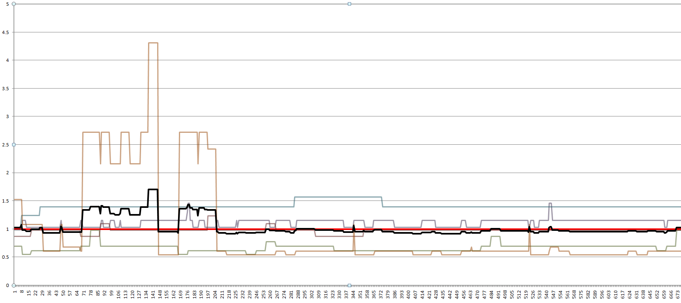
Внутреннее позиционирование
Результаты (1 вар.)

Slide 8
Внутреннее позиционирование
Результаты (1 вар. Калман)

Slide 9
Внутреннее позиционирование
Результаты (2 вар.)

Slide 10
Внутреннее позиционирование
Результаты (2 вар. Калман)

Slide 11
Внутреннее позиционирование
Результаты (3 вар.)

Slide 12
Внутреннее позиционирование
Результаты (3 вар. Калман)

Slide 13
Заключение
Что может быть применено для улучшения?
Количество точек доступа
Использование данных со сторонних точек доступа
Notes:
Очевидно, что использовать приоритетность данных удобнее, когда данных много. А значит при увеличении количества роутеров – увеличивается точность расчета положения в пространстве.
Кроме присвоения весов для полученных данных со строго определенных роутеров, которые использует пользователь, можно использовать данные с окружающих роутеров, местоположение которых точно не известно, но к которым можно определить приблизительное направление, использование которых немного улучшит итоговый результат расчета местоположения.

Slide 14
Заключение
Для чего это нужно?
Для чего это может понадобиться?
Грант № 17-04-12034, Мультимедийная информационная система «Архитектурно-художественный комплекс Феодоровский городок в Царском селе как пример Русского стиля»
Notes:
В данное время проблема внутреннего позиционирования широко распространена, и каждый ищет вариант её решения. Однако стоит помнить о средствах, которыми каждый располагает.
Одни используя ультразвук добиваются хорошей точности в 2 сантиметра. Другие используя множество антенн направленных в разные стороны и высчитывая угол прихода сигнала получают высокую точность даже при использовании Wi-Fi.
В нашем же случае рассматривается: на сколько высокую точность можно получить, используя лишь обычный смартфон. Ведь чтобы приложение стало популярным – оно должно быть простым и не особо дорогим. И именно такой подход нужен при написании приложения для экскурсий.
Эта работа попадает под условия гранта, в рамках которого предполагается продолжение данной работы с добавлением остальных комнат данного архитектурного комплекса, что в итоге выльется в полноценную экскурсию по всему архитектурному сооружению Феодоровского городка.

